Slide 1
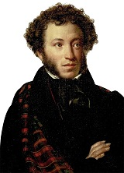
виртуальная выставка «Богатство Пушкинского слога»
посвященная 221-й годовщине
со дня рождения А. С. Пушкина

Slide 2
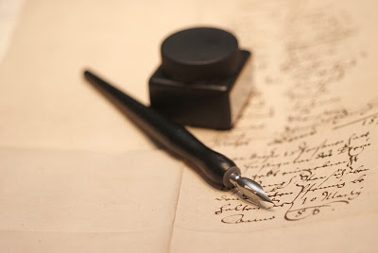
«Значение Пушкина неизмеримо велико. Он первый возвел у нас литературу в достоинство национального дела...» Н. Чернышевский
6 июня 2020 года – 221 год со дня рождения Александра Сергеевича Пушкина, великого русского поэта, драматурга и прозаика, основоположника русского литературного языка, родоначальника новой русской литературы, той литературы, которая подарила нам Гоголя, Лермонтова, Некрасова, Достоевского, Тургенева, Толстого, Чехова, Горького, Маяковского, Шолохова. Как метко определил М. Горький, Пушкин – это «начало всех начал». Пушкинское начало живет в творчестве всех великих русских писателей, композиторов, художников и драматургов. Оно восхищало и восхищает, обогащает лучших мастеров художественного слова Европы, Азии, Африки, Америки.
Имя Пушкина с величайшей любовью передается из поколения в поколение, озаряет наши сердца. Его строки и сегодня звучат как прекрасная, волшебная музыка, но одновременно они полны глубокого смысла, и каждый читатель открывает в его поэзии то, чему печалится или радуется его собственная душа. Поэтому современники и назвали А. С. Пушкина «солнцем русской поэзии».

Slide 3
Страницы жизни поэта
«Словно зеркало русской стихии, Отслужив назначенье свое, Отразил он всю душу России! И погиб, отражая ее».
Н. Рубцов
Тыркова-Вильямс, А. В. Жизнь Пушкина : в 2 т. / А. В. Тыркова-Вильямс. – Москва : Молодая гвардия, 1998. – 480 с.
Автор книги «Жизнь Пушкина» А. В. Тыркова-Вильямс (1869–1962) более сорока лет своей жизни провела вдали от России. Неудивительно, что ее книга, первый том которой вышел в свет в Париже в 1929 году, а второй – там же почти двадцать лет спустя, оказалась совершенно неизвестной в нашей стране. А между тем это, пожалуй, наиболее полная и обстоятельная биография великого поэта. Ее отличают доскональное знание материала, изумительный русский язык и, главное, огромная любовь к герою.

Slide 4
Волков, Г. Н. Мир Пушкина: личность, мировоззрение, окружение / Г. Н. Волков. – Москва : Молодая гвардия, 1989. – 272 с.
Александр Сергеевич Пушкин был не только великим поэтом, но и мыслителем с особым, сложным мировоззрением, прозорливым историком, человеком государственного ума. Раздвинуть рамки изучения социально-исторического фона жизни и творчества поэта, понять его связи с «духом времени» – вот важнейшая цель книги ученого и писателя, доктора философских наук Генриха Волкова, автора таких популярных книг, как «У колыбели науки», «Сова Минервы», «Три лика культуры» и многих других.
Лотман, Ю. М. Пушкин : Биография писателя; Статьи и заметки. 1960–1990; «Евгений Онегин». Комментарий / Ю. М. Лотман. – Санкт-Петербург : Искусство-СПб, 1997. – 847 с.
В книге впервые собраны все работы Ю. М. Лотмана, посвященные жизни и творчеству великого русского поэта. Книга состоит из четырех разделов: первый – биография А. С. Пушкина; второй – статьи и исследования; третий – заметки, рецензии и выступления, посвященные творчеству поэта; четвертый раздел полностью посвящен роману «Евгений Онегин», сюда вошел и знаменитый лотмановский «Комментарий» к бессмертному творению поэта.

Slide 5
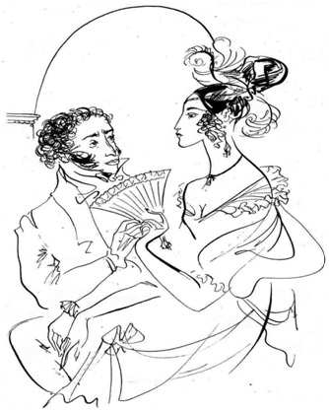
музы поэта
«И сердце вновь горит и любит – оттого, Что не любить оно не может».
А.С. Пушкин
Вересаев, В. В. Спутницы Пушкина : по книге В. Вересаева «Спутники Пушкина» / [предисл. В. Коровина ; сост. В. Короленкова]. – Москва : Профиздат, 1996. – 235 с.
Книга «Спутницы Пушкина» – литературные портреты женщин пушкинской эпохи, с которыми судьба, так или иначе, связала великого русского поэта, которые оставили заметный след в его жизни и творчестве. Они представляют собой очерки разной степени полноты – от кратких до весьма пространных, но почти всегда завершенных.

Slide 6
Васильева, Л. Н. Жена и муза : Тайна Александра Пушкина : факты, даты, док., воспоминания, письма, слухи, легенды, стихи и взгляд авт. / Л. Васильева ; пер. с фр. А. Бакирова. – Москва : Атлантида ХХI век. : ЭКСМО-Пресс, 2001. – 446 с. – (Собрание сочинений).
Известная поэтесса, писательница, публицист, драматург, переводчик, автор более 25 книг, изданных в России и за рубежом, в том числе мировых бестселлеров «Кремлевские жены» и «Дети Кремля», историко-публицистического исследования «Жены русской короны», книги-альбома «Душа Москвы», предлагает историко-публицистическую работу «Жена и муза», в которой речь идет о тайной и загадочной любви А. С. Пушкина, которую он тщательно скрывал и пронес через всю жизнь.
Старк, В. П. Наталья Гончарова / В. П. Старк. – [Изд. 3-е]. – Москва : Молодая гвардия, 2015. – 534 с.
Все, кто знал Наталью Гончарову, сходились в одном: она была изумительной красавицей. Свет ревниво следил за ее успехами, пристально всматривался в ее поступки. Сплетники злословили по поводу ее отношений с Дантесом, приписывали ей равнодушие и прозвали "кружевной душой". Многие считали ее виновницей гибели Пушкина. Сам же он называл Натали не только своей Мадонной, но также «женкой» и «бой-бабой». Она воспитала семерых собственных и троих приемных детей.
Жизнь Натальи Николаевны, в 18 лет ставшей женой первого поэта России, а в 24 года оставшейся вдовой, по сей день вызывает споры, рождает мифы и разноречивые толки.

Slide 7
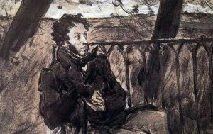
Душа в заветной лире
«Власть пушкинских стихов – на все века. Власть доброты. Высоких дум горенье. Подчас одна лишь краткая строка Дарует силу нам и вдохновенье.
Порой в одной строке отражены Раздумья самых разных поколений. В его стихах – И легкий всплеск волны, И шум дубрав, И грозный гул сражений…» В. Милютин
Сурат, И. З. Пушкин: биография и лирика : проблемы, разборы, заметки, отклики / И. З. Сурат ; Российская академия наук, Институт мировой литературы им. А. М. Горького. – Москва : Наследие, 2000. – 239 с.
В книге собраны исследования последних лет автора: о поздней лирике Пушкина, о его дуэли и смерти, а также теоретико-методологические работы по острым проблемам пушкиноведения.

Slide 8
Бочаров, С. Г. Поэтика Пушкина : очерки / С. Г. Бочаров ; Академия наук СССР, Институт мировой литературы им. А. М. Горького. – Москва : Наука, 1974. – 205 с.
Книга объединяет ряд очерков, в которых рассматриваются отдельные вопросы пушкинской поэтики. Главные темы очерков: эволюция некоторых существенных в творчестве Пушкина поэтических понятий; стилистическое строение романа в стихах «Евгений Онегин»; особенности пушкинского прозаического повествования.
Непомнящий, В. С. Поэзия и судьба : над страницами духовной биографии Пушкина / В. С. Непомнящий. – 2-е изд., доп. – Москва : Советский писатель, 1987. – 446 с.
Книга является итогом более чем двадцатилетней работы автора и возникла на основе статей, публиковавшихся в печати. Главная цель этих работ – постижение универсального человеческого содержания творчества Пушкина, создавшего «большой стиль русской литературы как нравственного подвига, облеченного в слово». Произведения великого поэта рассматриваются как его «духовная биография», развивающаяся под знаком стремления к нравственному идеалу. В этом стремлении – истоки народности Пушкина, в котором автор видит «Россию, выраженную в слове».

Slide 9
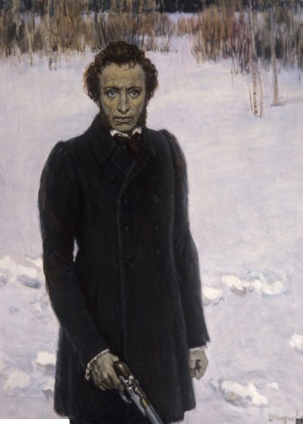
Последние годы жизни, дуэль, смерть А. С. Пушкина
«Погиб поэт! – невольник чести – Пал, оклеветанный молвой, С свинцом в груди и жаждой мести, Поникнув гордой головой!.. Не вынесла душа поэта Позора мелочных обид, Восстал он против мнений света Один, как прежде… и убит!» М. Ю. Лермонтов «Смерть поэта»
Скрынников, Р. Г. Дуэль Пушкина / Р. Г. Скрынников. – Санкт-Петербург : Блиц, 1999. – 365 с.
Профессор Санкт-Петербургского университета Р. Г. Скрынников провел большую работу с подлинными рукописями А. С. Пушкина в Пушкинском Доме, с заметками Жуковского о дуэли, дневниками и записями современников поэта, а также с комплексом документов из архива Дантеса, недавно введенных в научный оборот итальянской исследовательницей С. Витале. Впервые подойдя к изучению темы, как источниковед и текстолог, историк разрушил гору мифов о дуэли Пушкина, скопившихся в науке.

Slide 10
Щеголев, П. Е. Дуэль и смерть Пушкина : исследования и материалы : В 2 кн. / П. Е. Щеголев. – Москва : Книга, 1987. – 576 с.
П. Е. Щеголев – известный историк, литературовед, автор многочисленных работ об А.С. Пушкине. Его книга «Дуэль и смерть Пушкина» представляет значительный вклад в отечественную пушкиниану. Это основательное исследование последних лет жизни Пушкина опирается на самый полный свод источников по данной теме.
Гессен, А. И. Набережная мойки, 12 : последняя квартира А. С. Пушкина / А. И. Гессен. – Петрозаводск : Карельское книжное издательство, 1969. – 240 с.
Книга посвящена последним годам жизни классика русской литературы А. С. Пушкина. В эти годы он жил в Петербурге, любил, страдал, писал, встречался с друзьями.
Взволнованно описывает автор трагические дни, часы и минуты А. С. Пушкина на Набережной Мойки и прощание с ним народа, воспринявшего смерть поэта как большое национальное горе.

Slide 11
Представленные книги ждут Вас
в фондах Государственной библиотеки Югры!
Благодарим за внимание!

